Slide 1
SWIFT Функции и замыкания
Попов, Максимов, Лапотников, Сон

Slide 2
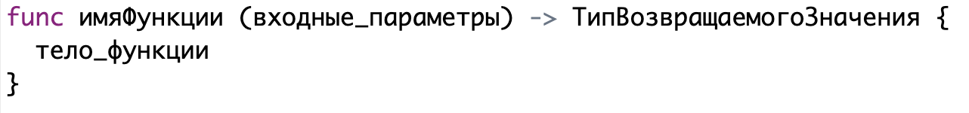
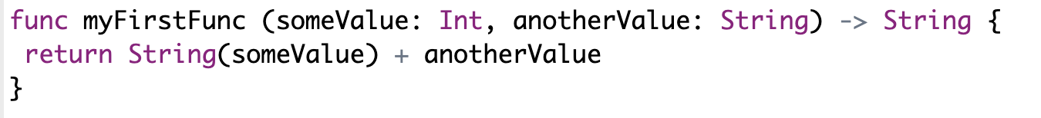
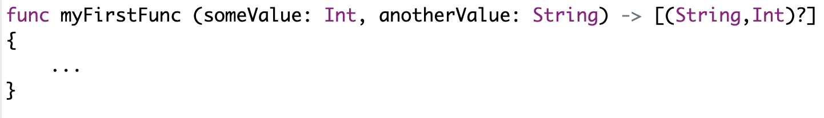
Объявление функций

Slide 3
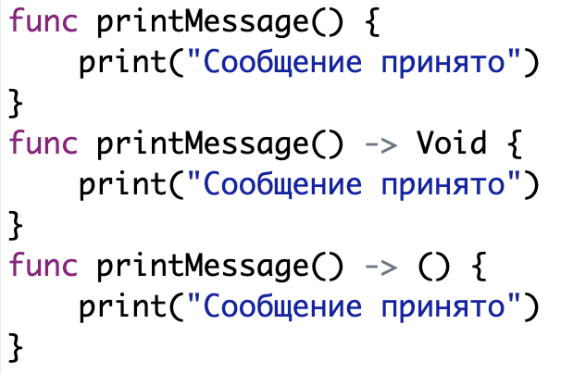
Объявление функций

Slide 4
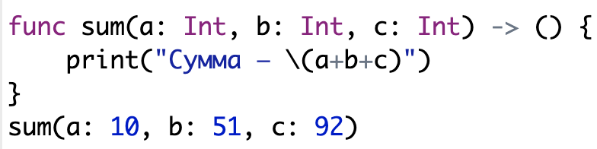
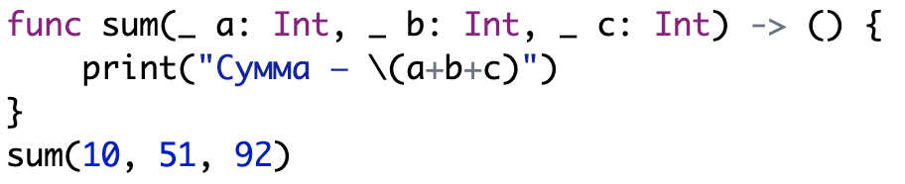
Входные параметры
По умолчанию при вызове функции необходимо указывать имена аргументов

Slide 5
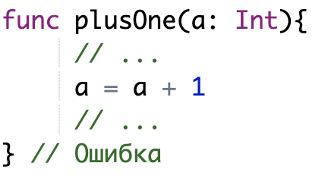
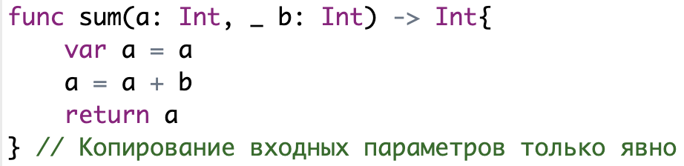
Входные параметры. Передача по значению
По умолчанию все входные параметры константные

Slide 6
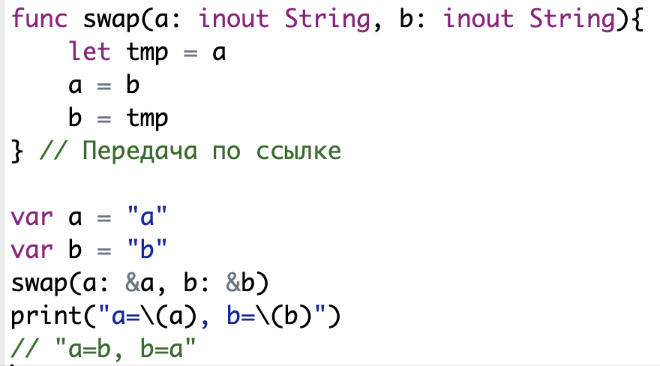
Входные параметры. Передача по ссылке
Для передачи аргумента по ссылке используется ключевое слово inout и &

Slide 7
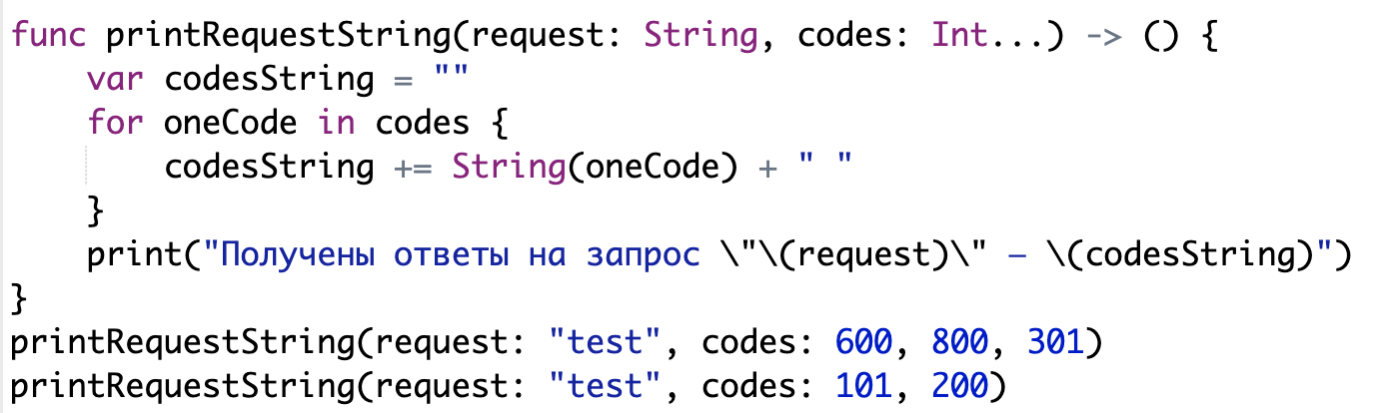
Переменное число аргументов

Slide 8
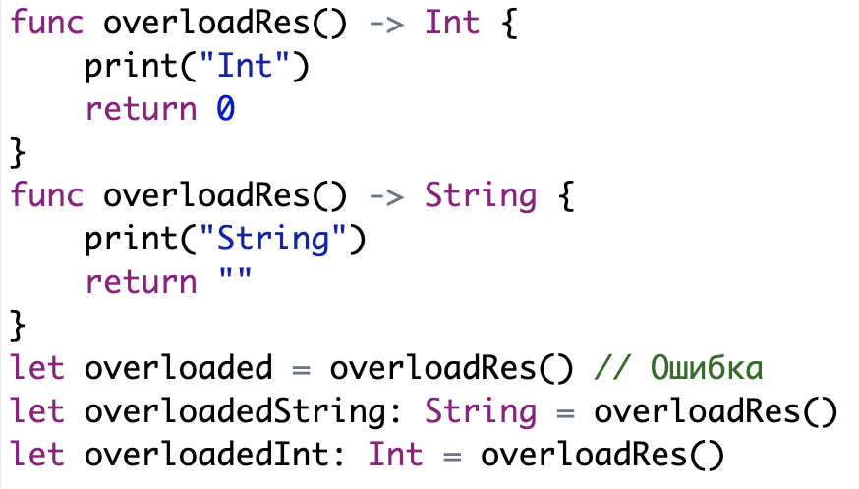
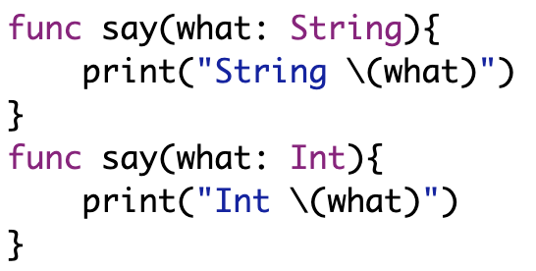
Перегрузка функций
Перегрузка аргументов
Перегрузка возвращаемого значения

Slide 9
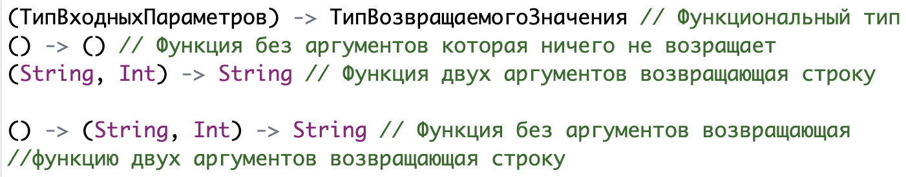
Функциональный тип
Всегда по ссылке

Slide 10
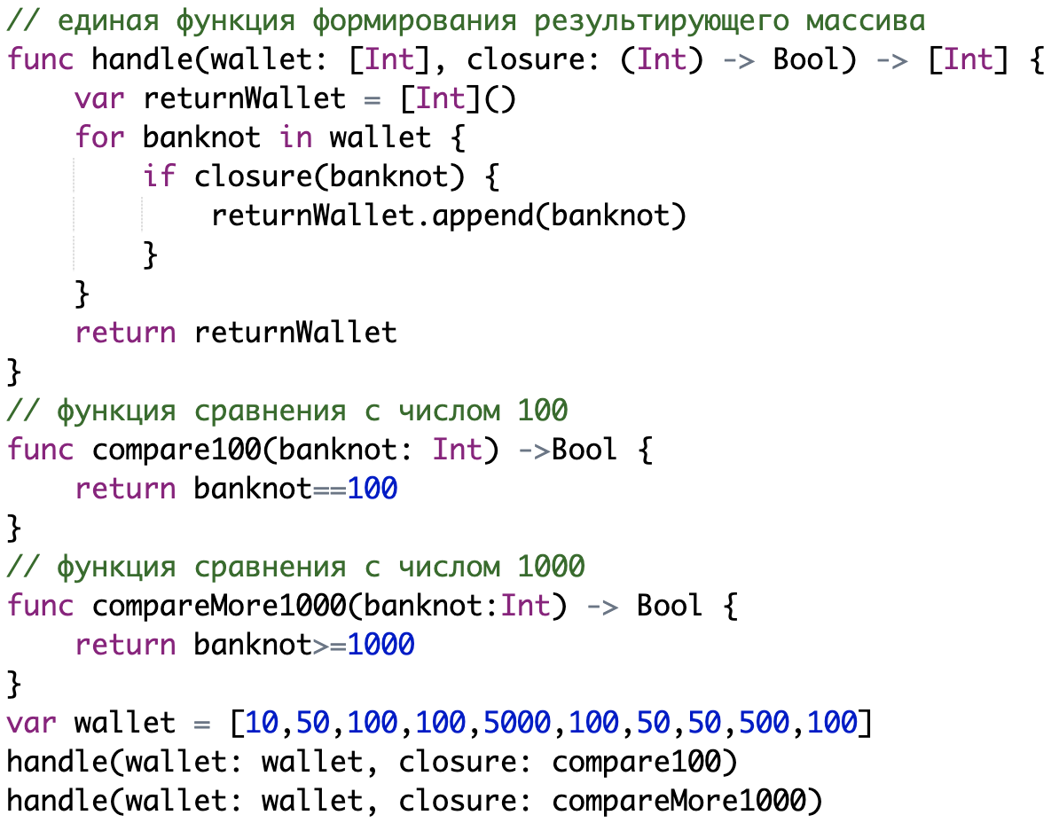
Передача функции в виде аргумента другой

Slide 11

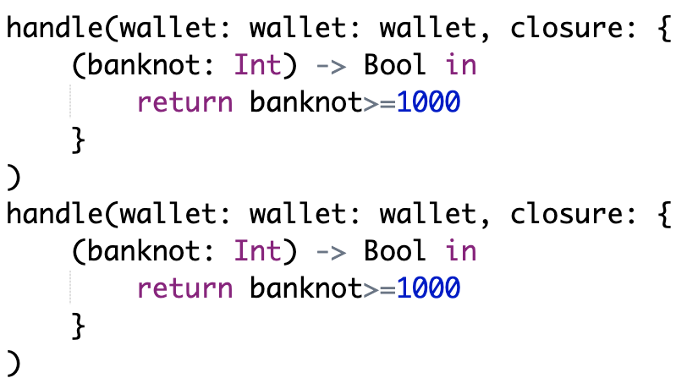
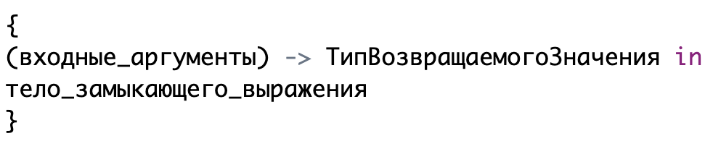
Безымянные функции
Замыкающие выражения

Slide 12
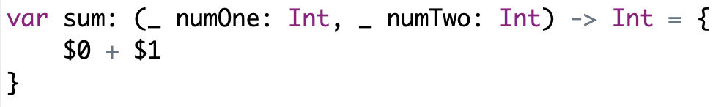
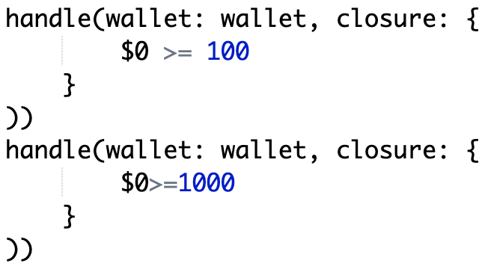
Безымянные функции
Сокращенный синтаксис

Slide 13
Безымянные функции
Сокращенный синтаксис

Slide 14
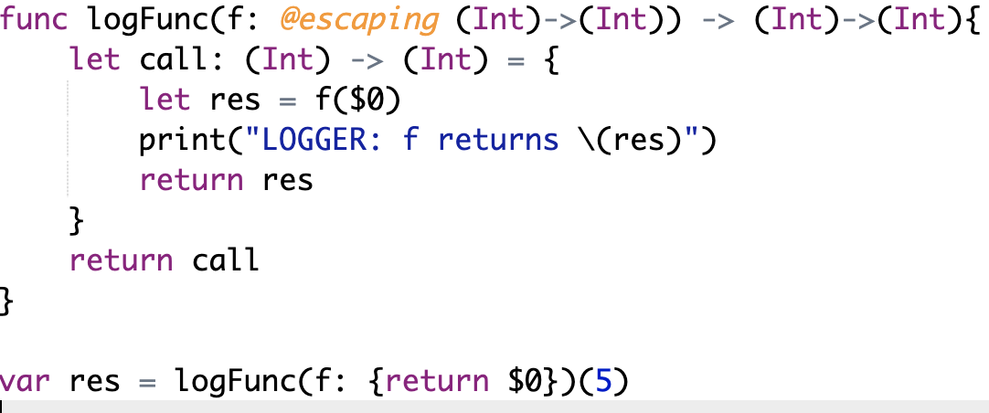
Выходящие замыкания @escaping
По умолчанию все переданные в функцию замыкания имеют ограниченную этой функцией область видимости, то есть если вы решите сохранить замыкание для дальнейшего использования, то получите сообщение об ошибке Чтобы позволить замыканию выйти из функции необходимо указать атрибут @escaping

Slide 15
Спасибо за внимание!

